Slide 1
«Математики земли Саратовской » Михаил Яковлевич Суслин
.
Стрижова Ирина Васильевна
Учитель Математики
Филиал МБОУ «СОШ с. Святославка в с. Полтавка»

Slide 2
Всякому человеку присуще желание познать свой край, место, где родился, живешь, учишься, трудишься. А для многих это не только простое любопытство, но и святая обязанность. Наш родной край – Саратовская земля, где мы родились и живём. В истории нашего края много наполненных событиями истории страниц. На этих страницах написаны имена людей – творцов истории, культуры, науки.

Slide 3
По праву гордится наш край и своей причастностью к событию мирового масштаба – первый полёт человека в космос. Для того чтобы этот полёт стал возможным потребовались усилия многих людей и учёных, прежде всего астронавтов, физиков.
Но развитие космической отрасли неразрывно связано и с математикой, ее достижениями. Неверные математические расчеты ведут к авариям, жертвам, потерям.
Математика всегда помогала развитию других наук и сама развивалась под их воздействием.
Новые алгоритмы, разработанные математиками, оказали неоценимую службу человечеству. Но немногие знают имена тех, кто посвятил свою жизнь данной науке

Slide 4
Михаил Яковлевич Суслин - это удивительное явление для Саратовской области
Уже в 18-19 лет он составил себе особую программу своего дальнейшего интеллектуального развития. Математика была только началом этой программы. Вторым этапом должны были быть физика и химия, за которыми должна была последовать биология. В качестве завершения программы мыслилась медицина, которой М.Я. Суслин и предполагал посвятить свою дальнейшую жизнь.

Slide 5
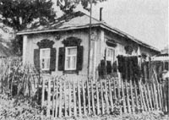
ДЕТСКИЕ ГОДЫ
М. Я. Суслин родился 15 ноября (3 ноября по старому стилю) 1894 года в селе Красавка Балашовского уезда Саратовской губернии в семье бедных крестьян Якова Гавриловича и Матрёны Васильевны Суслиных (он был единственным ребёнком). В книге Балашовского уездного училищного совета для записи свидетельств об окончании начальных училищ в 1901—1911 годах записано, что Суслину Михаилу Яковлевичу, православного вероисповедания, в 1904 году вручено свидетельство об окончании Красавского 2-го земского училища за номером 132277.

Slide 6
ГОДЫ СТУДЕНЧЕСТВА
В 1905 году в Балашове была открыта мужская гимназия. Приемные испытания начались с 22 августа 1905 года. Было подано 196 прошений, из них был принят 171 ученик. В приготовительный класс этого учебного заведения и был принят Михаил Суслин.
Блестяще закончив гимназию, 22 июля 1913 года М. Я. Суслин посылает прошение ректору Московского университета о зачислении его в студенты первого курса математического отделения физико-математического факультета и 7 августа становится студентом университета.
Учился он блестяще, а в свободное время, чтобы заработать деньги, готовил к экзаменам детей богатых.

Slide 7
Начало творческой деятельности
Окончив курс
Московского университета с дипломом 1-й степени, М. Я. Суслин по ходатайству профессора Н. Н. Лузина с 28 марта 1917 года оставлен при университете для приготовления к профессорскому званию по кафедре чистой математики сроком на два года.

Slide 8
Революция 1917 года в России вынудила М. Я. Суслина, как и многих других, уехать в Иваново. В 1918—1919 годах он преподавал на химическом факультете Ивановского Политехнического института в должности экстраординарного профессора по кафедре чистой математики, однако 1 сентября 1919 года М. Я. Суслин увольняется из института согласно его собственного прошения.

Slide 9
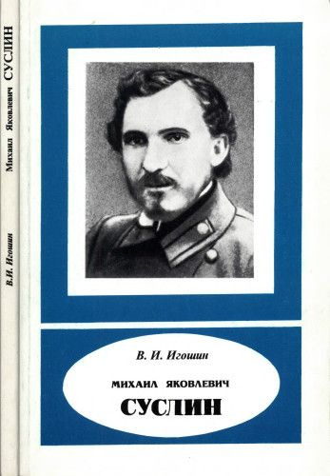
НАУЧНАЯ ДЕЯТЕЛЬНОСТЬ Михаила Яковлевича Суслина
Будучи студентом 3 курса, М.Я. Суслин нашел ошибку в одной из лемм в работе Анри Лебега, принятой им без доказательств и считавшейся истиной в научном мире более 10 лет. Исправление этой ошибки привело М.Я. Суслина к открытию совершенно нового ида множеств, которые автор назвал А-множествами. Это открытие быстро стало известно. После смерти М.Я. Суслина немецкий ученый Ф. Хаусдорф назвал А-множества «суслинскими».
Сейчас в обширном потоке публикаций по теории множеств часто встречается имя М.Я. Суслина: суслинские множества, критерий Суслина, гипотеза Суслина, проблема Суслина, континуум Суслина, дерево Суслина, свойство Суслина, число Суслина и т. д.
Имя М.Я. Суслина вписано в анналы математической науки. Наш земляк вошел в число классиков математики, как Фурье и Лаплас, Риман и Лебег, Гаусс и Лобачевский.

Slide 10
М.Я.Суслин заложил основы теории открытых им аналитических (суслинских) множеств, которые на много лет сделались объектом плодотворных исследований московской математической школы теории функций. Кроме того, М.Я. Суслин поставил одну из знаменитейших математических проблем XX века, носящую теперь его имя, проблему характеризации действительной прямой как специального упорядоченного множества.
В 1917 году М.Я. Суслин был оставлен в качестве магистранта Московского университета.

Slide 11
А в 1918 году М.Я.Суслин получил приглашение занять должность экстраординарного профессора по кафедре чистой математики во вновь создаваемом Иваново-Вознесенском политехническом институте. Он преподавал курс высшей математики на химическом факультете.

Slide 12
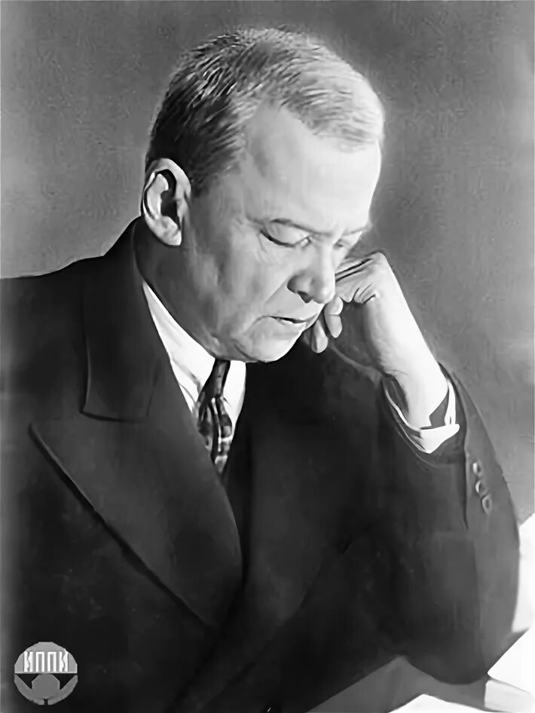
ЛЮБИМЫЙ ПЕДАГОГ
В 1914 году образуется группа студентов, учеников молодого доцента Н. Н. Лузина, ставших первыми участниками Лузитании: П. С. Александров, Д. Е. Меньшов, М. Я. Суслин, В. С. Фёдоров, А. Я. Хинчин.^{[3]}
Окончив курс Московского университета с дипломом 1-й степени, М. Я. Суслин по ходатайству профессора Н. Н. Лузина с 28 марта 1917 года оставлен при университете для приготовления к профессорскому званию по кафедре чистой математики сроком на два года.
До самой смерти академика Н.Н. Лузина (28 февраля 1950 года) на его рабочем столе стояла фотография Суслина с надписью: “Моему горячо любимому учителю глубокоуважаемому и дорогому Николаю Николаевичу Лузину на добрую память. Михаил Суслин”.
Михаил Суслин сумел стать учеником, достойным своего учителя.

Slide 13
П. С. Александров - Советский математик, академик АН СССР. Профессор МГУ. Лауреат Сталинской премии первой степени, Герой Социалистического Труда о М.Я.Суслине
М. Я. Суслин уже в самые ранние студенческие годы проявил себя как интересный и своеобразный человек. Уже в 18—19 лет он составил себе особую программу своего дальнейшего интеллектуального развития. Математика была только началом этой программы. Вторым этапом должны были быть физика и химия, за которыми должна была последовать биология. В качестве завершения программы мыслилась медицина, которой М. Я. Суслин и предполагал посвятить всю свою дальнейшую жизнь. Как мы увидим позже, дальше первого шага в осуществлении своей программы Суслин не пошел.
Суслин в Иванове не ужился и вскоре потерял там свою работу. Ввиду этого, по инициативе В. В. Голубева и И. И. Привалова, возник план о предоставлении Суслину профессорского места в Саратовском университете… Не получив этого места, Суслин уехал к себе в деревню (в Саратовской губернии). Вскоре он заболел сыпным тифом и умер. В историю математики была вписана одна из самых трагических её страниц. На письменном столе Лузина до конца его жизни стоял портрет Суслина, единственный портрет Суслина, который я видел…^{[4]}
П. С. Александров

Slide 14
Игошин В.И.- доктор педагогических наук, профессор, кандидат физико-математических наук - о математике М. Я. Суслине (1894-1919), уроженце с. Красавка Балашовского уезда.
"Всего 2—3 года продолжалась самостоятельная творческая деятельность молодого ученого. Под его именем опубликованы лишь три маленькие заметки, причем, при жизни—только одна. Но столь фундаментальные открытия сделаны в одной из них и столь глубокие идеи заложены в другой, что без преувеличения можно сказать: они оказали революционное воздействие на развитие в XX веке одного из фундаментальных разделов математики—теории множеств...
Он умер математиком, ярким и своеобразным математиком, одним из создателей современной дескриптивной теории множеств»[1].
В.И.Игошин - создатель научной биографии Михаила Яковлевича

Slide 15
Тяжелое положение в стране в 1919 году, внутренние разногласия среди профессорского состава заставили М.Я. Суслина написать заявление об отставке. Он уехал к себе деревню (в Саратовской губернии). Вскоре заболел сыпным тифом и умер 21.12 1919. Жизнь оборвалась в 25 лет, но ярок оставленный им в математике след и имя его навсегда вписано в историю этой науки.
Похоронен М.Я. Суслин на сельском кладбище в Красавке. На могиле М.Я.Суслина открыт памятник(архитектор Е.Г. Сухарева, г. Саратов). Министерство культуры РСФСР включило его могилу на сельском кладбище в число памятников истории республиканского значения.

Slide 16
И ПОМНЯТ БЛАГОДАРНЫЕ ПОТОМКИ
19 ноября 1991года состоялось открытие памятной доски на здании физико-математического факультета Балашовского педагогического института (ныне БфСГУ имени Н.Г. Чернышевского) в честь выдающегося математика профессора Михаила Яковлевича Суслина.
Вот уже десять лет районная олимпиада по математике, проводимая среди старшеклассников Балашовского района, носит имя Михаила Яковлевича Суслина.
После смерти М. Я. Суслина в 1-м томе только что созданного польского математического журнала Fundamenta Mathematicae (одним из его основателей был В. Серпинский) в 1920 году было опубликовано десять проблем, одна из которых носит название проблема Суслина (англ.).
16—21 октября 1989 года в Саратове состоялись первые научные математические чтения памяти М. Я. Суслина.
18 ноября 1990 года на здании Красавской средней школы открыта Памятная доска.

Slide 17
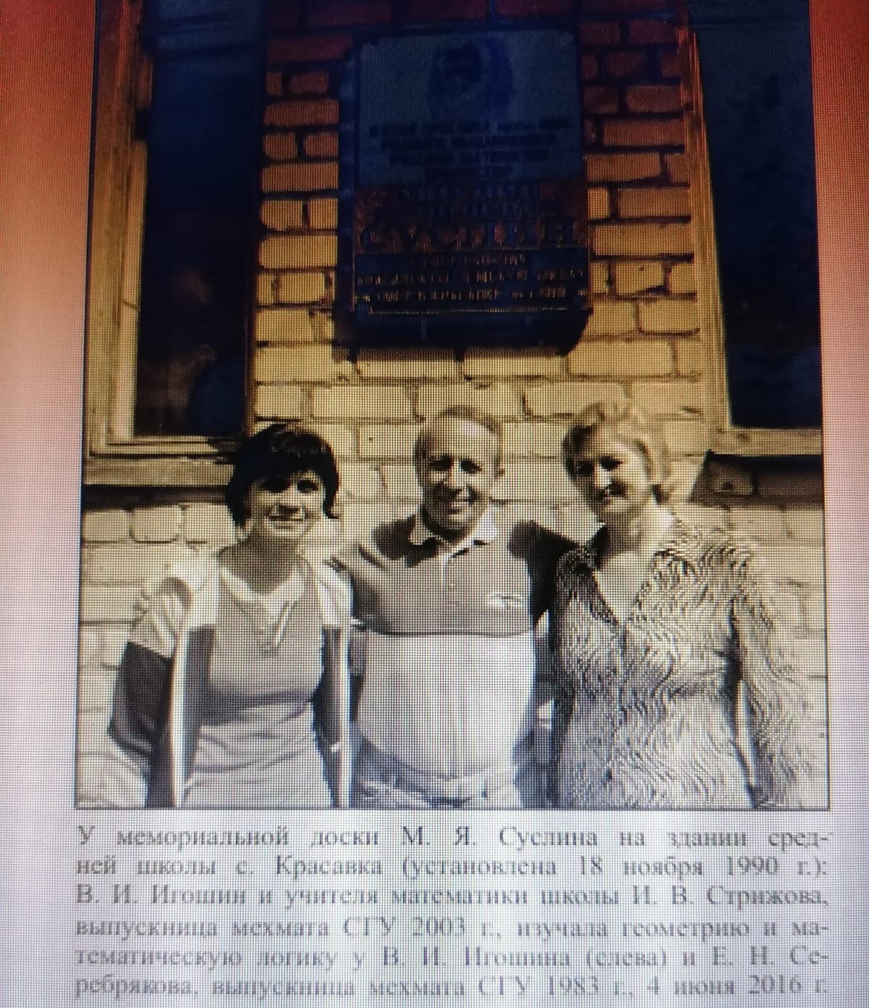

Slide 18
Источники:
Игошин В. Программа Михаила Суслина. - Годы и люди. Вып.5. - Саратов: Приволжское]
География Саратовской области под редакцией Воскресенского С.Г. г. Саратов 1997г
http://www.enu.kz/nauka/rd/nii_teoreticheskoi_matematiki
http://ru.wikipedia.
Большой энциклопедический словарь Математика 1998г.
http://www.sgu.ru/node/23447

Slide 19
Ссылки
↑ Государственный архив Саратовской области (ГАСО), Балашовский филиал, ф. 44, on. 1, ед. хр. 5, л. 170.
↑ ОГУ БФ ГАСО. «Отчеты и журналы земской управы». on. 1. д. 70. л. 89.
↑ Колягин Ю. М. Дмитрий Федорович Егоров. Путь ученого и христианина. — М.: ПСТГУ, 2010. — С. 83.
↑ Перейти к:¹ ² ³ Александров П. С. Страницы автобиографии // Успехи математических наук. — 1979. — Т. 34, № 6. — С. 219—249.
↑ M. Suslin. Sur une definition des ensembles mesurables B sans nombres transflnis // Comptes Rendus Acad. Sci. Paris. — 1917. — Т. 164. — С. 88-90.
↑ Понтрягин Л. С. Жизнеописание Льва Семёновича Понтрягина, математика, составленное им самим. — М., 1998.
↑ ЦГИАМ, ф. 418, оп. 95, д. 605, л. 44.
Литература[
Игошин В. И. Страницы биографии Михаила Яковлевича Суслина // Успехи математических наук. — 1996. — Т. 51, № 3. — С. 3—16.
Игошин В. И. Михаил Яковлевич Суслин (1894-1919). — М.: Наука. Физматлит, 1996. — 160 с. — 1000 экз. — ISBN 5-02-015191-2.
Колягин Ю. М. Дмитрий Федорович Егоров. Путь ученого и христианина. — М.: ПСТГУ, 2010. — 302 с. — 1000 экз. — ISBN 978-5-7429-0611-7.
Ссылки[править | править код]
Суслин Михаил Яковлевич на сайте Math.Ru
Игошин В. И. Страницы биографии Михаила Яковлевича Суслина // Успехи математических наук. — 1996. — Т. 51, № 3. — С. 3—16.
Игошин В. И. Михаил Яковлевич Суслин (1894-1919). — М.: Наука. Физматлит, 1996. — 160 с. — 1000 экз. — ISBN 5-02-015191-2.
Колягин Ю. М. Дмитрий Федорович Егоров. Путь ученого и христианина. — М.: ПСТГУ, 2010. — 302 с. — 1000 экз. — ISBN 978-5-7429-0611-7.

